Slide 1
Первобытное искусство.
Презентацию выполнила: Пикова Эльвира,
ученица 10 класса
МКОУ СОШ п.Кобра
Руководитель: Рычкова Е.А.

Slide 2
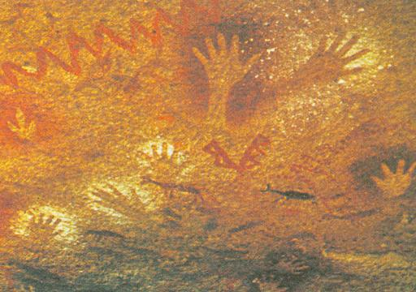
Что было толчком к созданию первого наскального рисунка? Какая молния сверкнула в мозгу самого первого художника? Пришло ли ему в голову обвести угольником тень на скале? Или рука сама стала наносить на той же скале непонятные штрихи и зигзаги? В этот момент из тьмы полного, почти животного, невежества засиял мощный свет, который потом, через века и тысячелетия , станут называть всеобъемлющим словом – Искусство. Самые древние изображения на стенах пещер: хаотические волнистые линии и отпечатки руки. Эта рука - провозвестница рук Рублева, Леонардо, Пикассо. Это – начало мировой художественной культуры. Первобытное искусство существовало на всех континентах (кроме Антарктиды), возникло одновременно в разных уголках планеты.

Slide 3
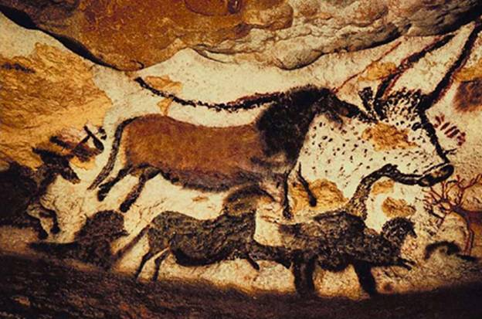
Первобытное искусство — искусство эпохи первобытного общества. Возникнув в позднем палеолите около 33 тыс. лет до н. э., оно отражало воззрения, условия и образ жизни первобытных охотников (примитивные жилища, пещерные изображения животных, женские статуэтки). Специалисты полагают, что жанры первобытного искусства возникали примерно в такой последовательности: каменная скульптура; наскальная живопись; глиняная посуда. У земледельцев и скотоводов неолита и энеолита появились общинные поселения, мегалиты, свайные постройки; изображения стали передавать отвлеченные понятия, развилось искусство орнамента.

Slide 4
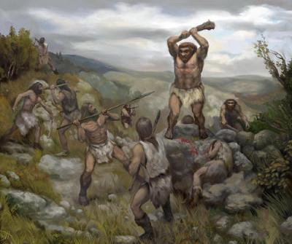
Из поколения в поколение передавалась техника изготовления орудий и некоторые ее секреты. Раскопки на местах стоянок людей верхнего палеолита свидетельствуют о развитии у них первобытных охотничьих верований и колдовства. Из глины они лепили фигурки диких зверей и пронзали их дротиками, воображая, что убивают настоящих хищников. Сотни вырезанных или нарисованных изображений животных они оставили также на стенах и сводах пещер. Археологи доказали, что памятники искусства появились неизмеримо позднее, чем орудия труда — почти на миллион лет. В глубокой древности для искусства человек использовал подручные материалы — камень, дерево, кость. Много позже, а именно в эпоху земледелия, он открыл для себя первый искусственный материал — огнеупорную глину — и стал активно применять ее для изготовления посуды и скульптуры. Бродячие охотники и собиратели пользовались плетеными корзинами — они удобнее в переноске. Глиняная посуда — признак постоянных земледельческих поселений.

Slide 5
Наскальная живопись в основном делится на три периода: Искусство палеолита; Искусство мезолита; Искусство неолита.

Slide 6
Искусство палеолита – самое древнее . Пещерная живопись того времени могла передать форму, объем и движение. Известный источник палеолетического искусства являются пещеры Ласко и Альтамира.

Slide 7
Искусство мезолита ассоциируется с изображением соплеменников, на групповые сцены охоты, преследования и войны. Каждая человеческая фигурка изображена весьма условно, акцент делается на действия. Например, стрельба из лука, удар копьем или погоня за убегающей добычей.

Slide 8
Искусство неолита было востребовано в каменном веке. Наскальная живопись становится все более условной. Нарисованные люди и животные делаются все более симпатичными, появляются условные изображения орудий и оружия, средств передвижения и геометрических фигур.

Slide 9
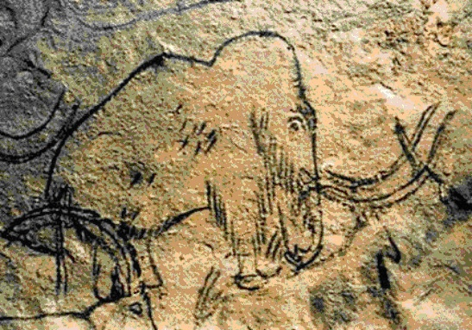

Slide 10
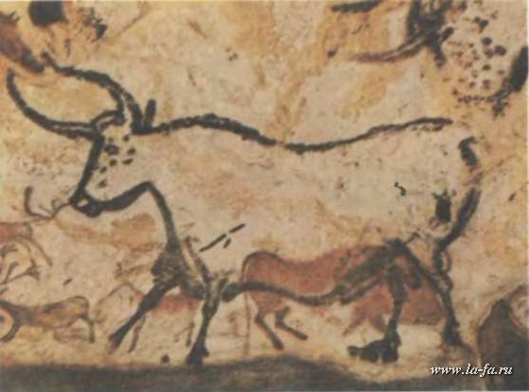

Slide 11
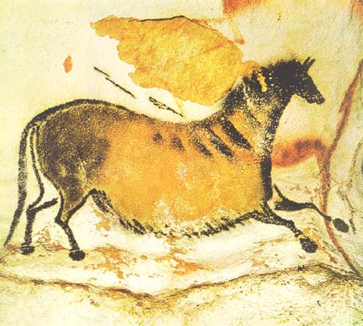

Slide 12
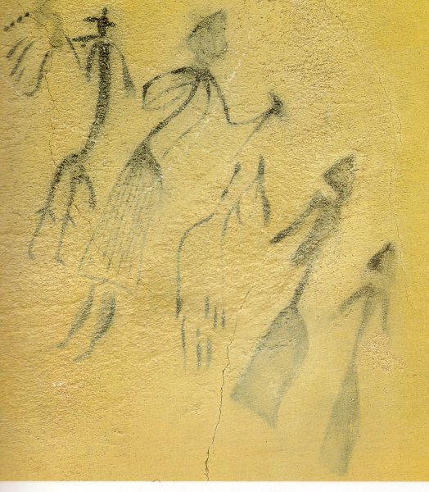

Slide 13
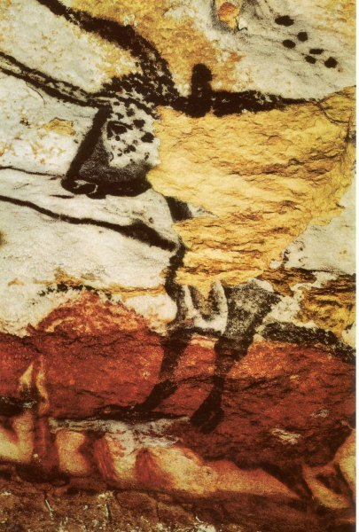
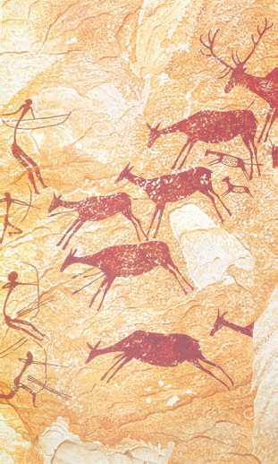

Slide 14
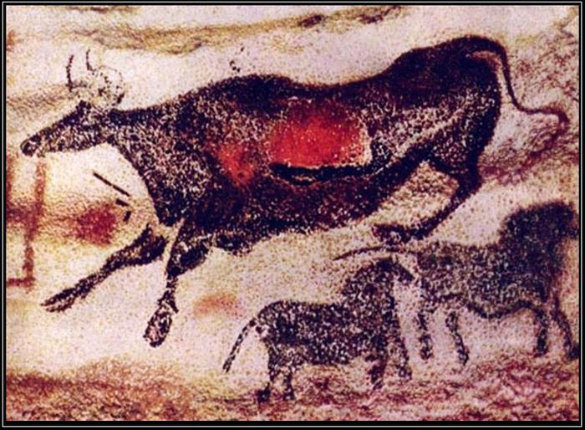

Slide 15
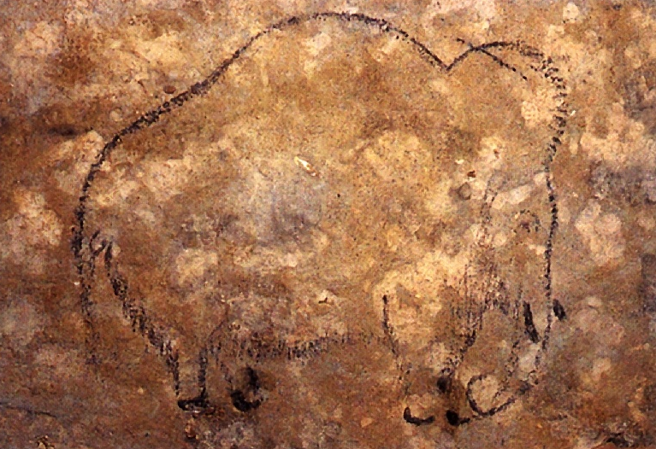

Slide 16
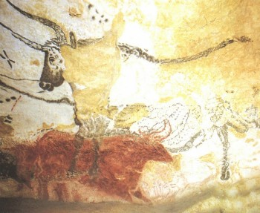

Slide 17
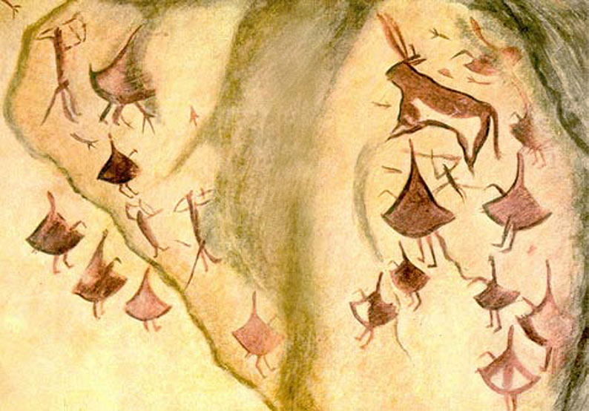

Slide 18
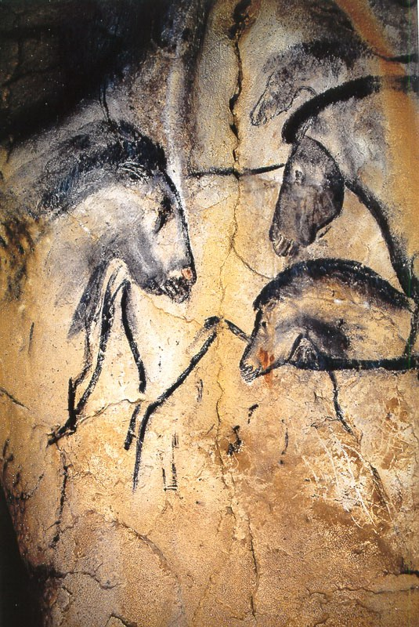
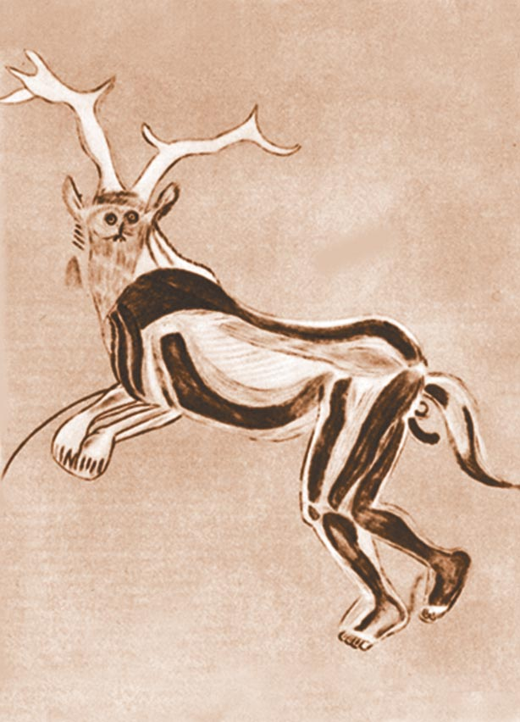

Slide 19
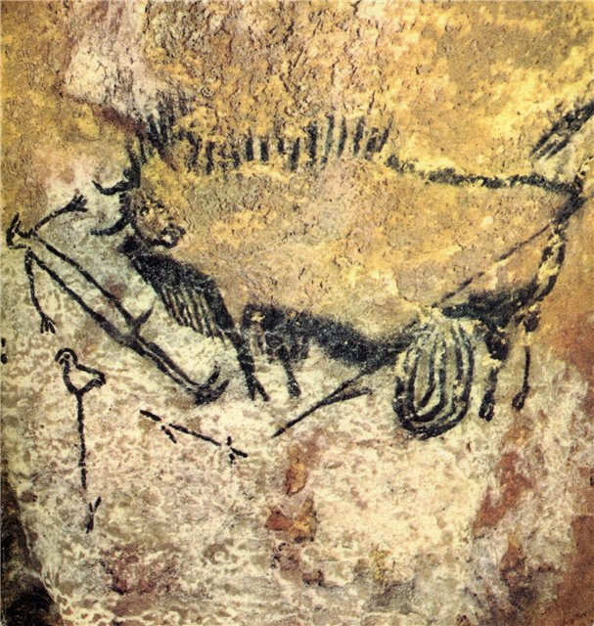

Slide 20
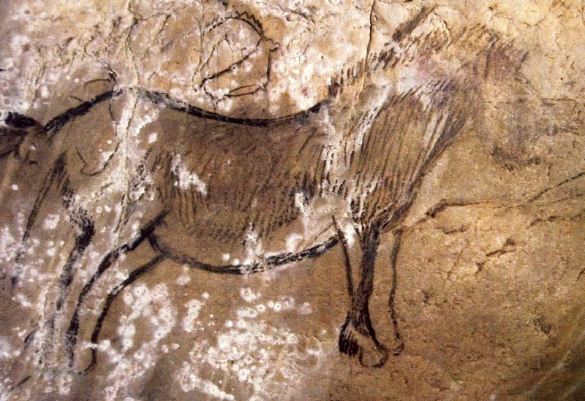

Slide 21
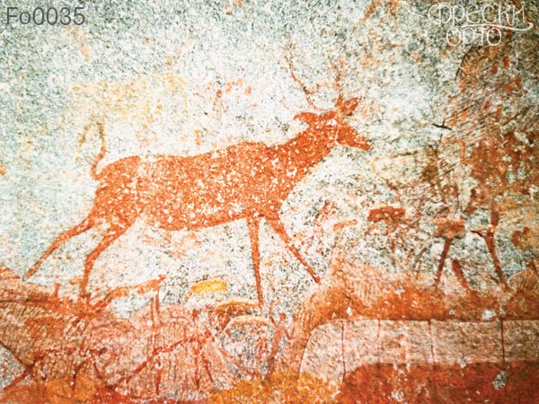

Slide 22
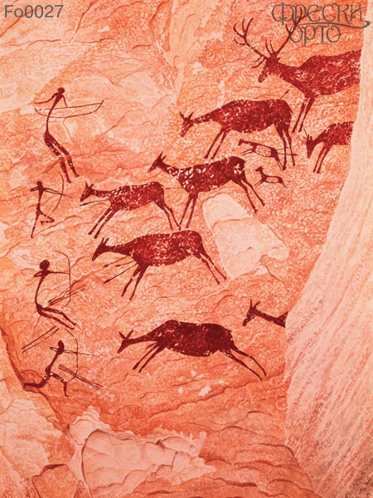

Slide 23
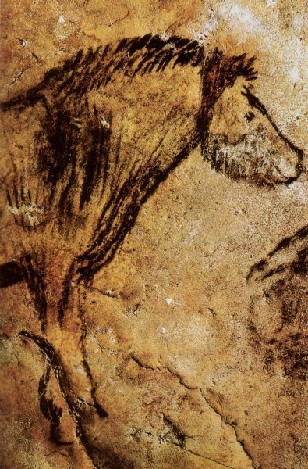

Slide 24
Спасибо за внимание

